Slide 1
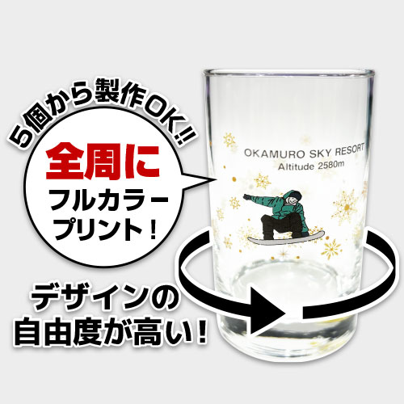
【提案書】
オリジナルフルカラープリントグラス
特徴
グラスにフルカラープリントを最小ロット5個から承ります。1周ぐるっとプリントできるので、アイディア次第で面白いデザインも可能。物販や店舗備品ではなく、ノベルティ向きの商品になります。
納期
納期スペース
仕様
素材：ガラス
サイズ：口径63×高さ110mm
容量： 240cc
備考： 回転インクジェット印刷
お見積
お見積りスペース

